Slide 2
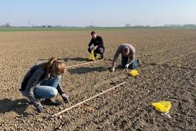
Bemesting Periode 3 23/24
Telen op kwaliteit / Proefveldtechniek
Les 1 19/01 Nakijken toets en Introductie Blok 3
Les 2 26/01 Proefveldtechniek practicum
Les 3 09/02 Telen op kwaliteit
Les 4 16/02 Telen op kwaliteit
Les 5 01/03 Proefveldtechniek
Les 6 08/03 Proefveldtechniek
Les 7 15/03 Toets

Slide 3
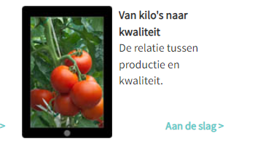
Bemesting Periode 3 23/24
Les 3 Telen op kwaliteit
We gebruiken het volgende lesprogramma bij teeltvoorbereiding:

Slide 4
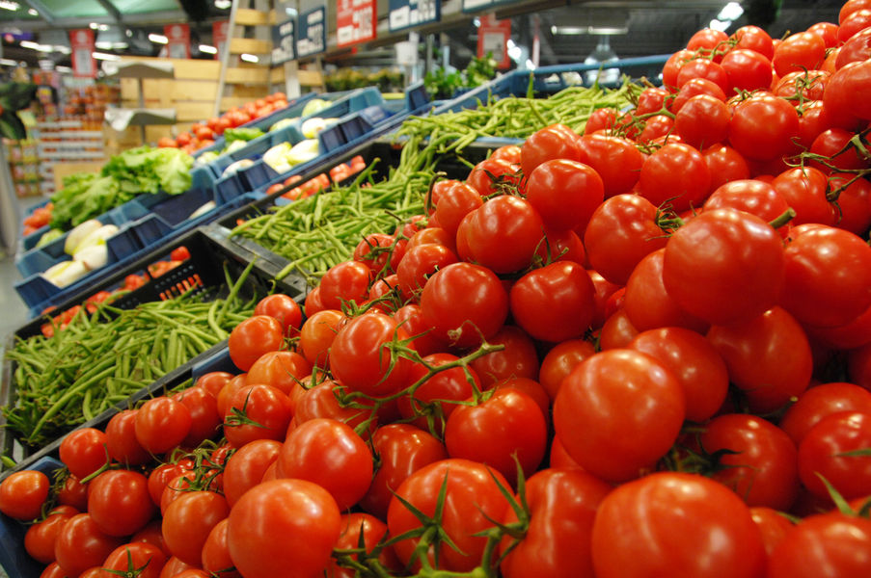
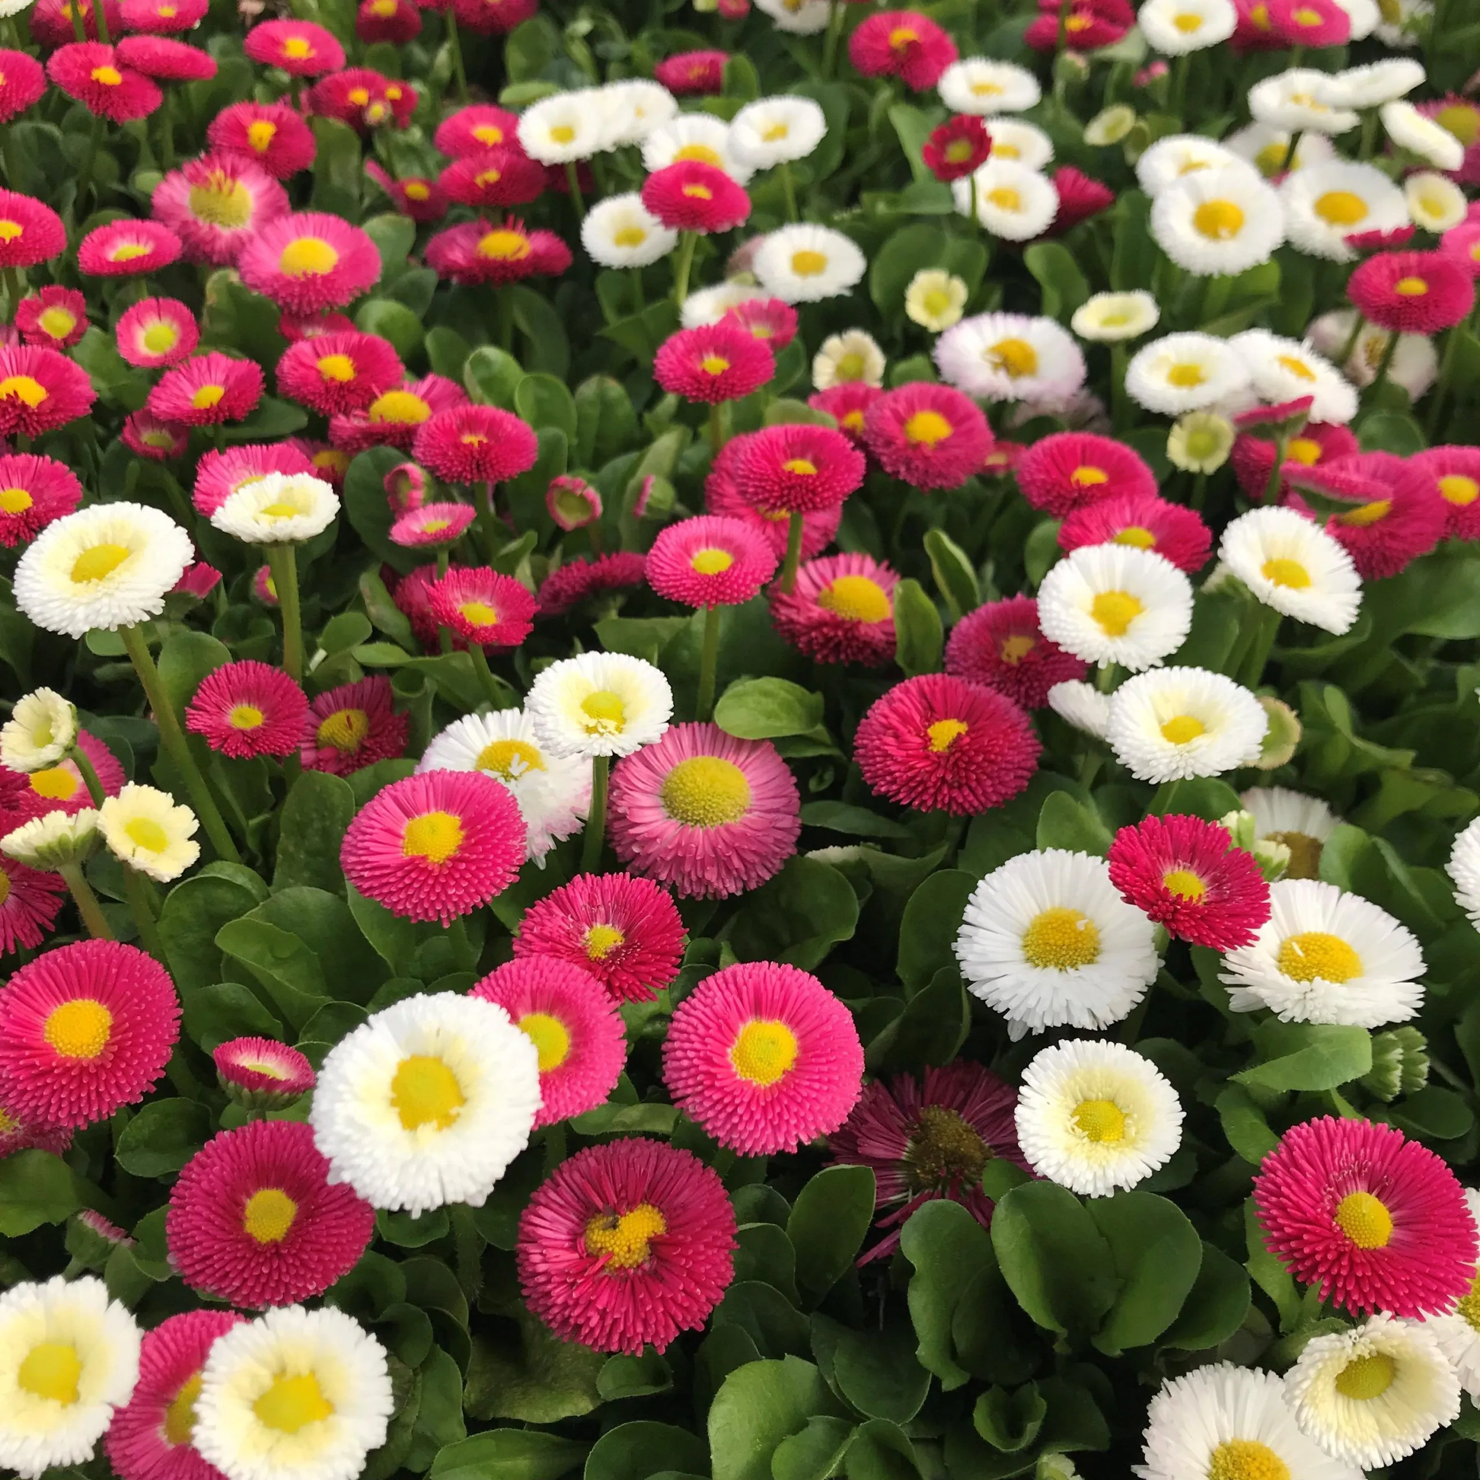
Bemesting Periode 3 23/24
Les 3 Telen op kwaliteit
Deze les:
Wat is kwaliteit?
Van kilo’s naar kwaliteit.
Kwaliteit , aardappel keuringsdienst van waarde
Beoordelen Bellis

Slide 5
Bemesting Periode 3 23/24
Les 3 Telen op kwaliteit
Wat is kwaliteit?
In de jaren 70-80 nam de productie van tuingewassen in stuks of kilo per m2 enorm toe
Maar er kwamen klachten over de kwaliteit
Kwaliteit, wat is kwaliteit?
Kijk eens naar de volgende opsomming:

Slide 6
Bemesting Periode 3 23/24
Les 3 Telen op kwaliteit
Aantrekkelijk uiterlijk
Vorm beantwoordt aan vooraf bepaalde specificaties
Geen beschadigingen
Geen aantasting door ziekten en plagen
Goed houdbaar
Goed transporteerbaar
Goed schapleven (groenten, fruit), vaasleven (snijbloemen), levensduur in de huiskamer (potplanten)
Gezond
Niet schadelijk voor de gezondheid
Goede smaak
Aantrekkelijke geur
Goed gehalte aan inhoudsstoffen (vitamines, mineralen, anti-oxidanten)

Slide 7
Bemesting Periode 3 23/24
Les 3 Telen op kwaliteit
De kwaliteitsaspecten zijn dus te verdelen in uiterlijke en interne kenmerken.
In de tuinbouwsector heeft de nadruk lang gelegen op uiterlijke kenmerken.
Dat is aan het veranderen, maar niet over de hele linie van producten.
Vraag, noem eens wat uiterlijke en innerlijke kenmerken van het product van jouw bpv bedrijf.
Waar zijn zaken te verbeteren in jullie product

Slide 8
Bemesting Periode 3 23/24
Les 3 Telen op kwaliteit
Van kilo’s naar kwaliteit
Voor de combinatie van een hoge productie met een goede kwaliteit zijn drie stappen belangrijk:
een optimale fotosynthese;
goede verdeling van de assimilaten naar de oogstbare delen van de plant;
per gewas specifieke maatregelen om de kwaliteit te bevorderen.

Slide 9
Bemesting Periode 3 23/24
Les 3 Telen op kwaliteit
Stress
Planten maken in stress-situaties zogenaamde secundaire metabolieten aan, zoals zwavel-verbindingen die de plant beschermen tegen schimmelaantastingen
Deze verbindingen maken een plant weerbaarder maar ook sterker en smaakvoller
Het kost wel productie
Minder stress geeft meer productie maar planten die meer minder weerbaar zijn en ziekte gevoelig

Slide 10
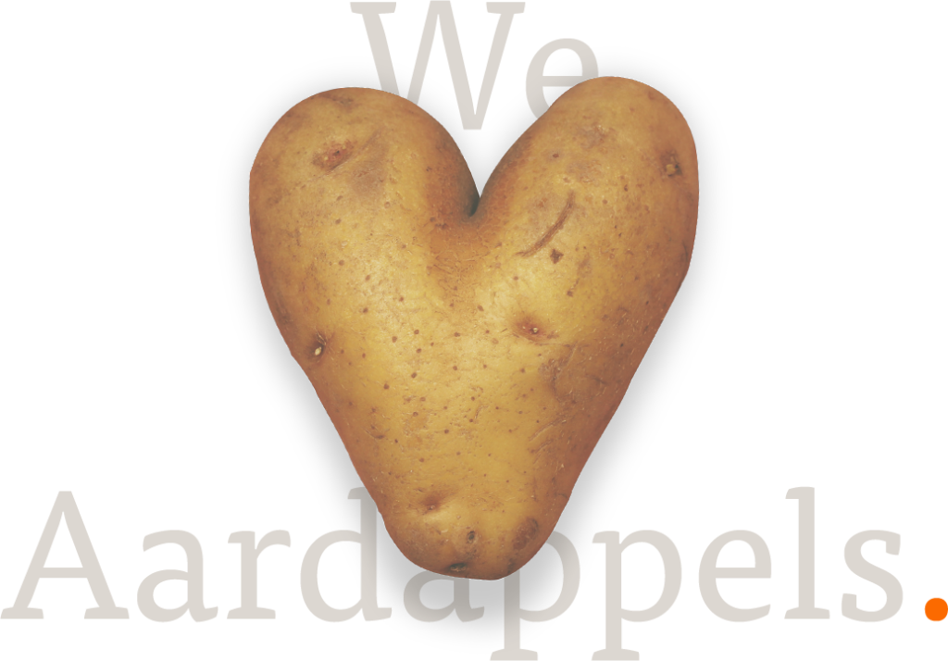
Bemesting Periode 3 23/24
Les 3 Telen op kwaliteit
Sortiment en Kwaliteit:
https://npo.nl/start/serie/keuringsdienst-van-waarde/seizoen-23/keuringsdienst-van-waarde_53/afspelen

Slide 11
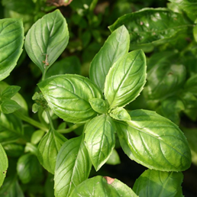
Bemesting Periode 3 23/24
Les 3 Telen op kwaliteit
We gaan nu naar de beoordeling van onze proeve in de kas.

Slide 12
Bemesting Periode 3 23/24
Les 3 Telen op kwaliteit
Huiswerk:
Maak lesbrief 3.3

